Slide 1
单筋矩形截面正截面承载力计算
控制截面：
在等截面构件中，是指弯矩组合设计值最大的截面；
在变截面受弯构件中，控制截面是指弯矩组合设计值最大的截面、截面尺寸较小而弯矩组合设计值又较大的截面。
受弯构件正截面承载力计算类型
截面设计
已知控制截面上的弯矩计算值，需选择材料、确定截面尺寸、计算钢筋用量并选配钢筋、验算适用条件
截面复核
已知截面尺寸、材料强度、截面配筋，要求计算截面的承载力M_{u}或复核控制截面承受某个弯矩计算值M是否安全。

Slide 2
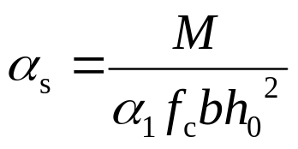
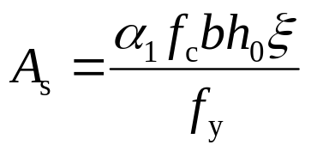
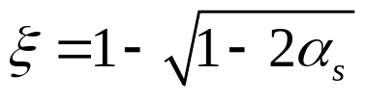

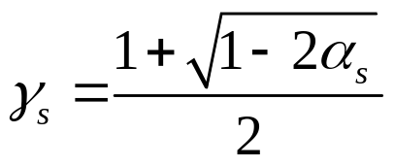
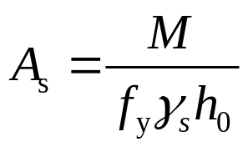
单筋矩形截面正截面承载力计算
截面设计
情况一 已知：弯矩设计值M，材料强度设计值f_{y}、f_{c，}截面尺寸b、h(h₀)
求：钢筋用量A_{s}
选配钢筋
判断ξ≤ξ_{b}
是
否
A_{s}=ρ_{min}bh
间接计算法

Slide 3



单筋矩形截面正截面承载力计算
截面设计
情况二 已知：弯矩设计值M
求：确定材料f_{y}、f_{c} ，截面尺寸b、h(h₀)和配筋A_{s}等
选择混凝土等级和钢筋品种并确定混凝土截面尺寸b、h
基本参数取值 (f_{y}、f_{c} 、b、h、h₀、ξ_{b}等)
以下同情况一
否
ξ≤ξ_{b}
是
否
是
A_{s}=ρ_{min}bh
A_{s}≥ρ_{min}bh
选配钢筋

Slide 4
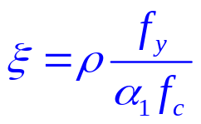



单筋矩形截面正截面承载力计算
截面设计
情况二 已知：弯矩设计值M
求：确定材料f_{y}、f_{c} ，截面尺寸b、h(h₀)和配筋A_{s}等
选择混凝土等级和钢筋品种并确定混凝土截面宽度，在经济配筋率范围内选定配筋率
或者
基本参数取值 (f_{y}、f_{c} 、b、ρ、ξ_{b}等)
（单双排钢筋）
计算As，选配钢筋

Slide 5
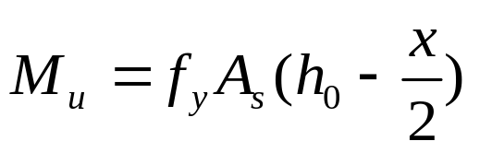

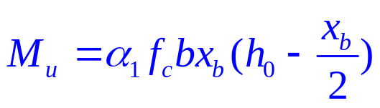
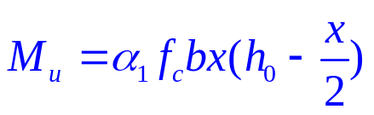
单筋矩形截面正截面承载力计算
截面复核
已知：截面尺寸b、h(h₀)，截面配筋A_{s}，以及材料强度设计值f_{y}、f_{c}
求：截面的受弯承载力 M_{u}
基本参数取值 (f_{y}、f_{c} 、b、h、h₀、ξ_{b}等)
否
A_{s}≥ρ_{min}bh
Mu=Mcr开裂荷载
X
是
等效矩形应力受压区高度x
否
x≤ξ_{b}h₀
是

Slide 6
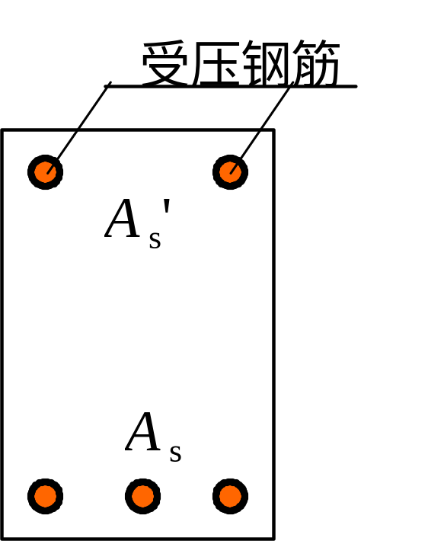
4.5 双筋矩形截面正截面承载力计算
一、 概述
什么是双筋截面？
双筋截面是指同时配置受拉和受压钢筋的情况。
采用受压钢筋的优缺点
  协助混凝土承受压力，提高截面受弯承载力
  增加了截面的延性，有利于改善结构的抗震性能
  还减少了混凝土的徐变，进而减小构件长期荷载作用下的挠度
  增加了用钢量，不经济
受拉钢筋

Slide 7
4.5 双筋矩形截面正截面承载力计算
一、 概述
双筋截面的应用范围
a. 弯距很大，按单筋截面计算得到ξ > ξ_{b}，而截面尺寸受到限制，混凝土强度等级不能提高；
b. 不同荷载组合情况下，梁截面承受异号弯距；
c. 当截面受压区已配有钢筋时，则可按双筋截面计算。
双筋截面受力特点
只要满足ξ≤ξ_{b} ，双筋截面具有与单筋适筋梁相同的受力性能和破坏特征
双筋截面受拉钢筋配置较多，一般不会出现少筋破坏
受压区混凝土仍可采用等效矩形应力图形和混凝土f_{c}
受压钢筋的应力尚待确定
钢筋抗压设计值f_{y}’与抗拉强度相同，但≤410MPa。（见附表4）

Slide 8
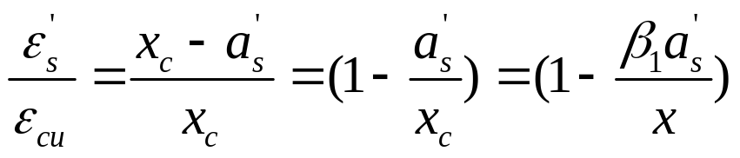
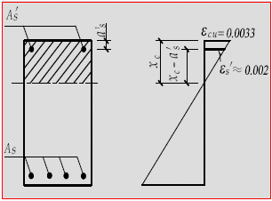
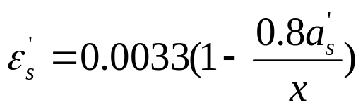
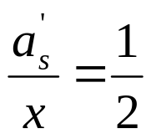
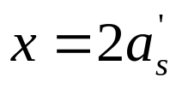
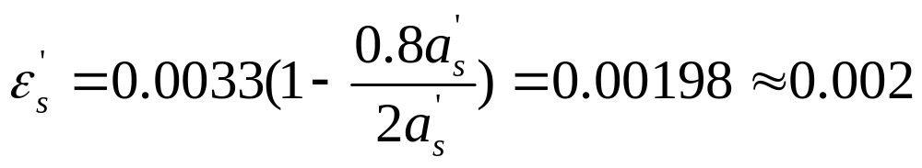
4.5 双筋矩形截面正截面承载力计算
混凝土不超过C50时，ε_{cu}=0.0033,β₁=0.8
屈服应
变0.002
即 时, 可得到:
x<2a_{s}’时，As’达不到抗压强度设计值。

Slide 9
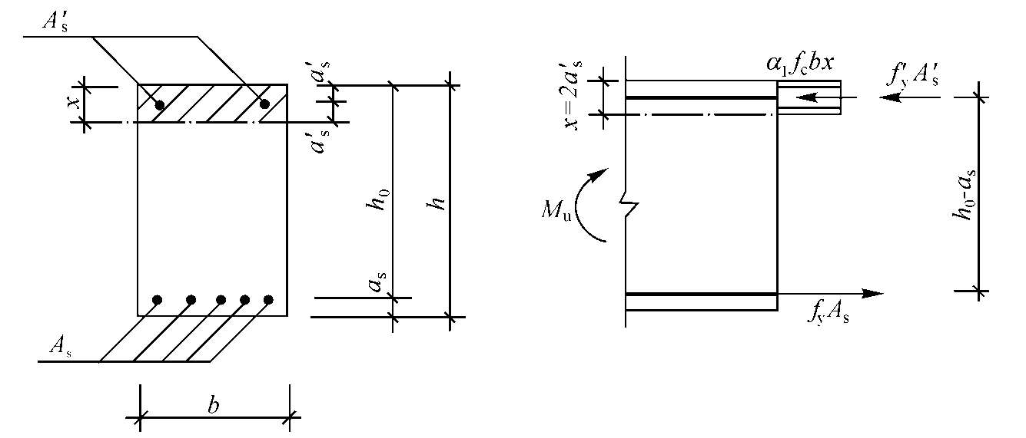
4.5 双筋矩形截面正截面承载力计算
为了保证A_{s}’能达到抗压设计值，必须满足:
x≥2a_{s}’ 或 z≤h₀-a_{s}’
h₀-a_{s}’

Slide 10
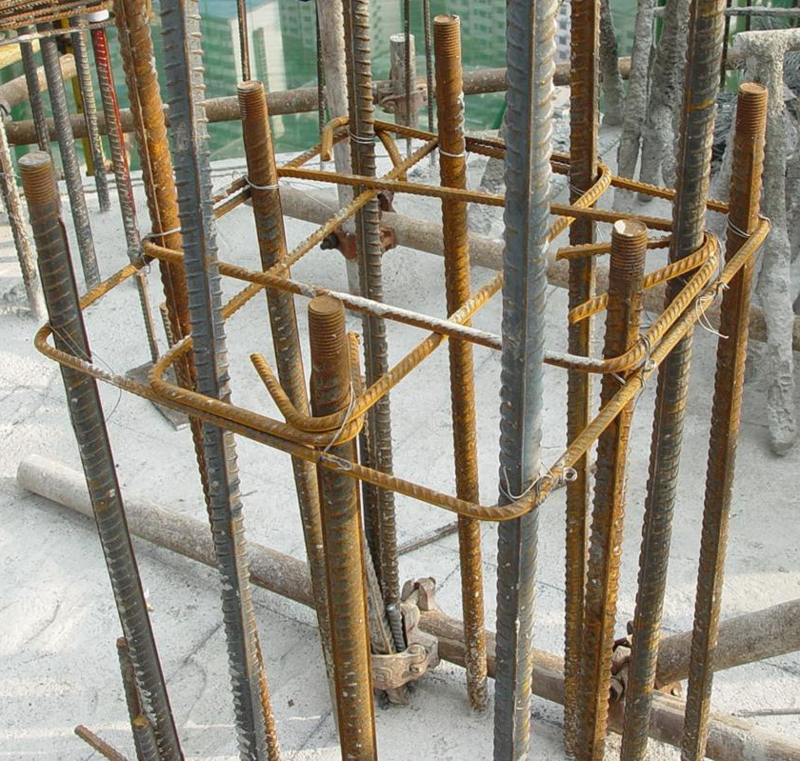
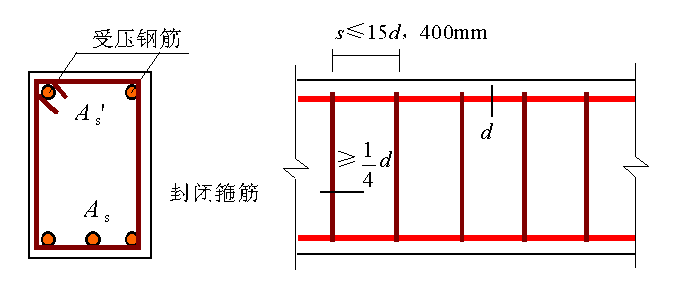
4.5 双筋矩形截面正截面承载力计算
为防止纵向受压钢筋压屈而向外凸出，导致受压区混凝土保护层过早崩落影响承载力，必须配置封闭箍筋。有时应设复合箍筋。
, b

Slide 11
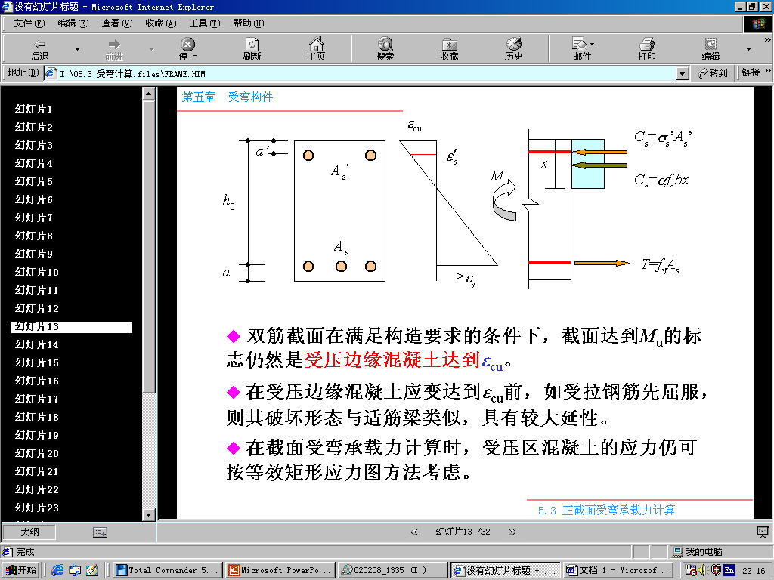
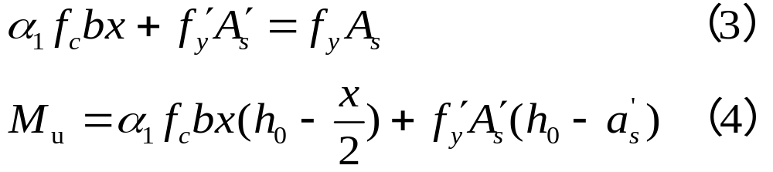
4.5 双筋矩形截面正截面承载力计算
二.基本计算公式和适用条件
C_{s}= f_{y}’A_{s}’
a_{s}
基本方程
M_{u}
C_{c}=α₁f_{c}bx
a_{s}
T= f_{y}A_{s}

Slide 12
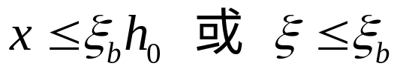
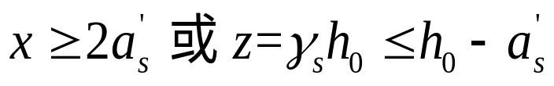
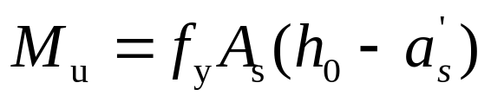
4.5 双筋矩形截面正截面承载力计算
适用条件：
（1）防止超筋脆性破坏
（2）保证受压钢筋强度充分利用
双筋截面配筋率较高，故可不必验算最小配筋率。
截面设计时，对不满足x≥2a_{s}’，可简化计算，取x=2a_{s}’，即假定混凝土压应力合作用点与受压钢筋作用点重合，则受弯构件承载力为
σ_{s}’A_{s}’
h₀-a_{s}’

Slide 13


4.5 双筋矩形截面正截面承载力计算
双筋截面的分解
A_{s}’
A_{s}’
A
A
A
s
s1
s2
f
'
A
'
f
'
A
'
y
s
y
s
M_{u}
M₁
M₂
f
bx
f
bx
c
c
f
A
f
A
f
A
y
s
y
s
1
y
s
2

Slide 14
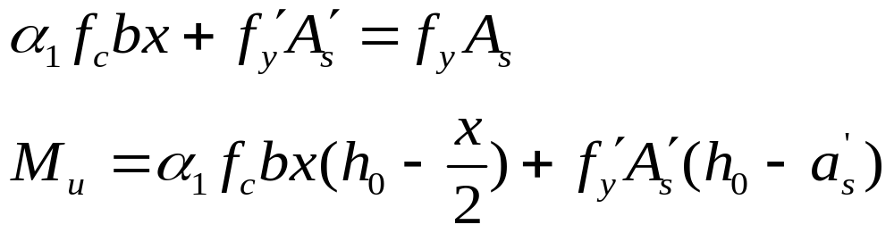
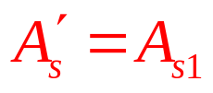
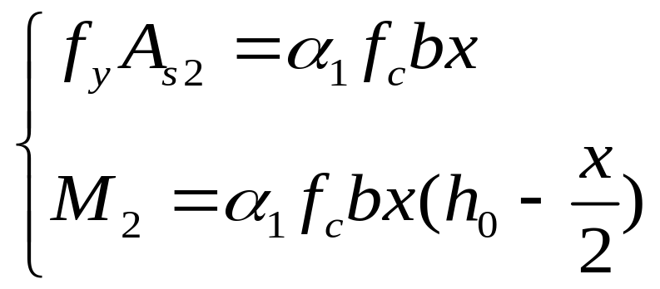
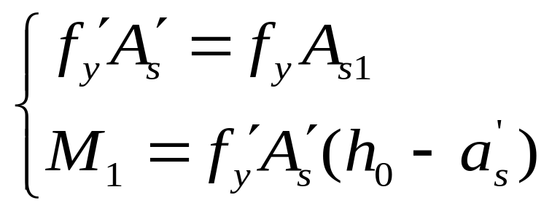
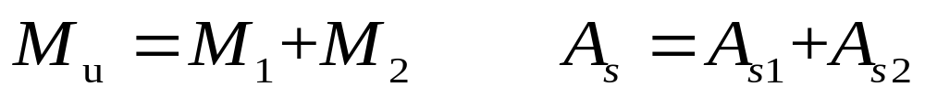
+
纯钢筋部分
单筋矩形截面部分
A_{s}’
A
s1
A
s2

Slide 15
4.5 双筋矩形截面正截面承载力计算
三.基本计算公式的应用
1. 截面设计
已知控制截面上的弯矩计算值，材料和截面尺寸，要求确定钢筋数量、选择规格及进行钢筋布置。
已知：M、f_{c}、f_{y}、 f _{y}’、b、h
求：A_{s}、 A_{s}’ 。
已知：M、 f_{c}、f_{y}、 f _{y}’、 b、h、A_{s}’
求：A_{s}
2. 截面复核
已知截面尺寸、材料、钢筋在截面上的分布，要求计算截面的承载力M_{u}或复核控制截面承受某个弯矩计算值M是否安全。

Slide 16

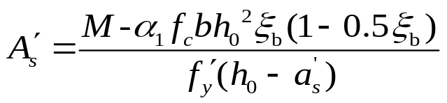
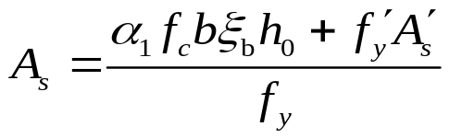
4.5 双筋矩形截面正截面承载力计算
三.基本计算公式的应用
1. 截面设计
第一类情况：已知弯矩、截面和材料，求受压和受拉钢筋。
判断是否需要用双筋
是
M ≤ M_{u,max}= ξ_{b} (1- 0.5ξ_{b} )α₁f_{c}bh₀²
按照单筋截面设计
否
充分利用砼受压，令ξ=ξ_{b}（或 x = ξ_{b} h₀）
由公式（4）求出受压钢筋As’
由公式（3）求出受拉钢筋As
不必验算

Slide 17
例题5 （Example 5）
已知矩形截面梁， 承受弯矩设计值M=218kN.m，截面尺寸b×h=200mm×500mm ，采用混凝土强度等级C25， 采用HRB335级钢筋。试求截面配筋。
设计第一类情况，需先判断是否需要用双筋
【解】：
验算单筋截面受弯承载力
考虑到M较大，假定受拉钢筋放两排，则
a_{s}=65mm，a_{s}’=45mm，h₀=h-a_{s}=500－65=435mm；
查表可得f_{c}=11.9N/mm²，f_{y}=300N/mm²， f_{y}’=300N/mm²， ξ_{b}=0.55。
M_{u,max}= ξ_{b} (1- 0.5ξ_{b} )α₁f_{c}bh₀² =179.58 kNm < M(=218kNm)
所以在不能扩大截面的条件下，应采用双筋截面。

Slide 18
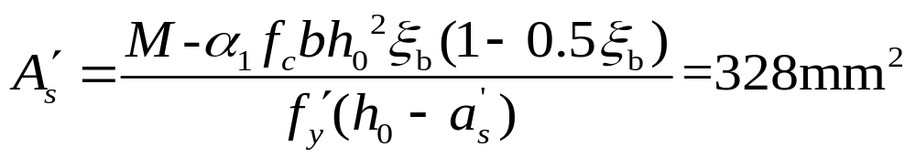
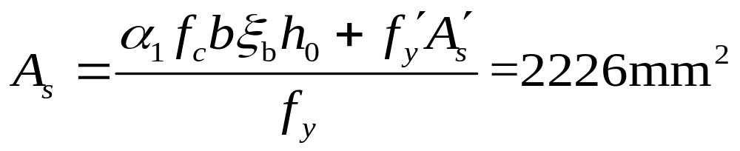
2、计算A’_{s}
充分利用砼受压，取ξ=ξ_{b}（或 x = ξ_{b} h₀）
3、计算A_{s}
3 12
4、选配钢筋
选A’_{s}为
3 12
实配A’_{s}=339mm²
500
6 22
选A_{s}为
6 22
实配A_{s}=2281mm²
A_{s总}= A_{s} +A’_{s}=2620mm²

Slide 19

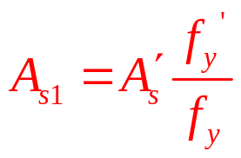
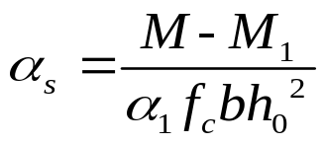


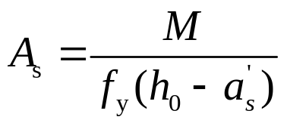
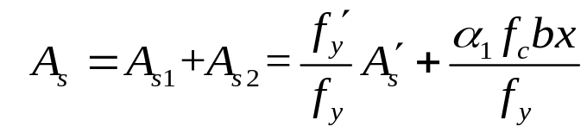
4.5 双筋矩形截面正截面承载力计算
三.基本计算公式的应用
1. 截面设计
只需计算As₂
第二类情况：已知弯矩、截面、材料及受压钢筋，求受拉钢筋
由（4）式求出α_{s}
否
设As’未知，按照第一类情况重新计算
是
否
取x=2a_{s}’,
x = ξh₀ ≥2a_{s}’
min
按单筋截面计算受拉钢筋的截面面积A_{s}
是
已知

Slide 20
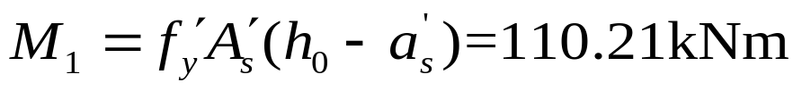
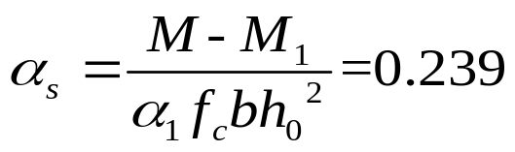
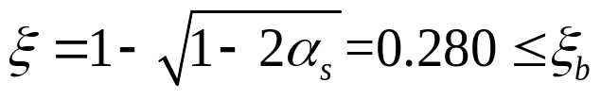
例题6 （Example 6）
已知矩形截面梁， 承受弯矩设计值M=218kN.m，截面尺寸b×h=200mm×500mm ，采用混凝土强度等级C25， 采用HRB335级钢筋。压区配筋为 （A_{s}’=942mm²）。试求受拉钢筋截面面积A_{s}。
3 20
设计第二类情况
【解】：
计算纯钢筋部分承担的弯矩M₁
假定受拉钢筋放两排，
计算受压混凝土部分承担弯矩所对应的钢筋A_{s2}
满足要求

Slide 21
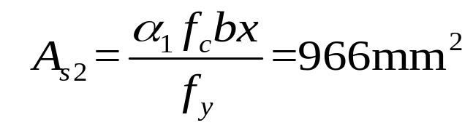
x = ξh₀ =122mm≥2a_{s}’ =90mm
满足要求
计算受拉区钢筋总量A_{s}
选配钢筋
选用
3 22
+3 18
实配A_{s}=1903mm²
A_{s总}= A_{s} +A’_{s}=2869mm²

Slide 22
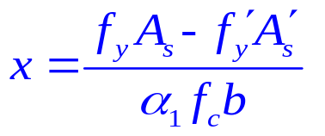
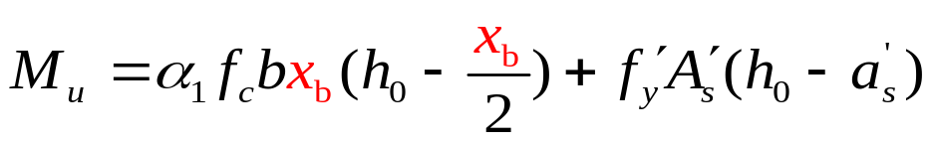

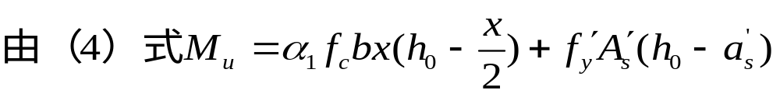
4.5 双筋矩形截面正截面承载力计算
三.基本计算公式的应用
2. 截面复核
已知截面、材料强度及受压和受拉钢筋截面面积，求受弯承载力
由（3）式求出
否
x ≤ξ_{b}h₀
是
否
取x=2a_{s}’,
x = ξh₀ ≥2a_{s}’
max
是
按单筋截面计算的M_{u}

Slide 23
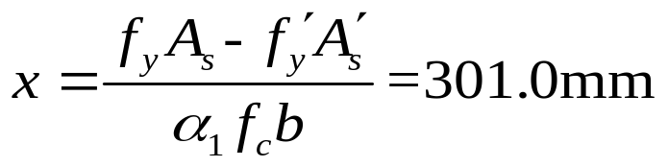
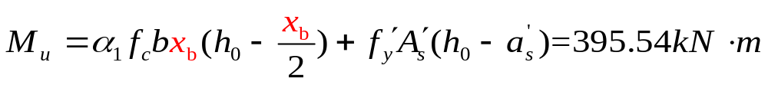
例题7 （Example 7）
某钢筋混凝土双筋矩形截面梁，截面尺寸为b×h=250mm×550mm，混凝土强度等级为C25，采用HRB335级钢筋，截面已配有受压钢筋 （As’=942mm²），受拉钢筋 （As = 3927mm²）。求该梁截面的受弯承载力。
3 20
8 25
截面复核
【解】：
h₀=h-a_{s}=550－（25+8+25+25/2）=479.5mm
>ξ_{b}h₀=0.55*479.5=263.7
受拉钢筋偏多，其应力未达到抗拉强度设计值f_{y}，故取x= ξ_{b}h₀

Slide 24
作业
课后习题 4.8、 4.9、 4.10

